Slide 1




Nóminas
Cápsula formativa para AP

Slide 2

¿Qué es una nómina?
Es un recibo / justificante de pago que emite la empresa y que acredita el pago de las distintas cantidades de dinero que le corresponden al trabajador de acuerdo con la actividad profesional por la cual ha sido contratado.

Slide 3
PARTES DE UNA NÓMINA

Slide 4
Encabezado
El encabezado de la nómina tiene que incluir obligatoriamente datos fundamentales para identificar tanto al trabajador como a la empresa.
Respecto a la empresa tiene que aparecer: el CIF (que es el DNI Empresarial), la CCC (Código de Cuenta de Cotización) que sería como su número de afiliación a la Seguridad Social, el nombre de empresa y por último el domicilio empresarial.
En el caso del trabajador deberá aparecer Nombre y Apellidos, DNI o NIE, Nº Seguridad Social, Categoría Profesional asociada el convenio correspondiente, grupo de cotización (Clasificación profesional que establece la Seguridad Social en relación a las funciones que desarrolla el trabajador y que no afectan al salario) tipo de contrato y fecha de antigüedad.

Slide 5
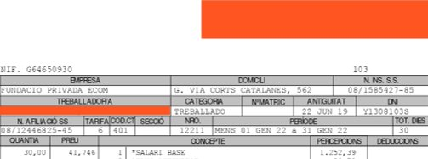
Encabezado

Slide 6
Periodo de liquidación
El periodo de liquidación aparece en mayor medida debajo del encabezado e indica el mes al que corresponde la nómina y a que días dentro de ese mes.
Además, debe indicar la totalidad de días a los que se refiere la nómina.
En principio puede venir de 3 maneras distintas. Es decir:
  puede indicar que todos los meses son a 30 días, independientemente que los meses tengan 28 o 31 días
  pueden indicar solo los días naturales
  o bien los días laborables.
Nota: En ECOM es sobre 30 días.

Slide 7
Periodo de liquidación

Slide 8
Percepciones
Percepción Salarial (Ingreso)
Son los ingresos que obtiene el trabajador por su rendimiento profesional repartido en varias partidas.
Salario Base
Sujeta a la categoría profesional determinada por el convenio colectivo. Es además un acuerdo entre trabajador y empresario reflejado en un contrato de trabajo.

Slide 9
Complementos salariales
Plus de Actividad: Horas extras y/o horas complementarias dependiendo de las horas contratadas.
Pluses de Nocturnidad y Festividad (2,66€/h)
Pagas Extras pueden ser prorrateadas entre 12 mensualidades o bien entre 14 mensualidades.
* Percepciones No salariales o Extrasalariales: Relativo a los gastos de desplazamiento o dietas.

Slide 10
Salario bruto
Es la suma de todas las percepciones salariales y extrasalariales y en concepto es conocido como Percepciones/Devengos.
Cabe añadir que muchas veces los trabajadores piensan que su salario es únicamente el neto porque es lo que ven reflejado en su cuenta corriente, pero la realidad, es que el salario bruto es su salario correcto ya que las deducciones salariales forman parte del salario y es el trabajador quién asume una parte de ese coste.

Slide 11
Devengos
Deducción Salarial (Descuento)
Son los descuentos que se aplican sobre salario base y complementos salariales asociados a un conjunto de impuestos dirigidos a dos entes recaudatorios como la Seguridad Social y Hacienda.
Cabe añadir que es la propia empresa que actúa como colaboradora necesaria en la recaudación y pago de impuestos y que se ve reflejada su acción en los denominados seguros sociales. Por ello, hay varias partidas:
Contingencias Comunes: Son pagos destinados a la SS con previsión de futuros gastos del propio trabajador y que en realidad son hechos cotidianos del día a día. La contingencia común es la situación por la cual el trabajador no puede ejercitar su actividad profesional pero que no deriva del desempeño laboral. Ej Enfermedad Común, Accidente no laboral. Cabe añadir que no solo es el trabajador quién hace frente al pago de estos impuestos aportando un (4,70€) sino que también el empresario debe hacer frente a dichas cargas de pago con un (23,60%)

Slide 12
Devengos
Contingencia Profesionales: Son pagos destinados a la cobertura del AT o EP. Por lo tanto, consiste en la cobertura por daño físico durante el ejercicio de nuestra actividad profesional y que supone una interrupción laboral.
  Se puede entender como AT
  Accidente sufrido durante el tiempo o el lugar de trabajo.
  Accidente sufrido en el desempeño de una tarea laboral
  Accidente sufrido durante el desplazamiento (al ir y venir del trabajo).
Respecto a quién hace frente al pago de cuotas para la cobertura de AT o EP es el mismo caso que con las contingencias comunes con la diferencia que los porcentajes son menores. Ya que en el caso del trabajador responde por una cuota del 0,10% mientras que el empresario hace frente a una cuota del 1,50%

Slide 13
Devengos
Desempleo: Cuota destinada al subsidio por desempleo. És decir, en previsión de una posible perdida de empleo, esta cuota permite la obtención de unos ingresos durante máximo 2 años conocido como la prestación por desempleo además de ser una prestación contributiva.
Formación: Cuota destinada al acceso de cursos subvencionados por parte del Estado. Tanto si se está en situación de desempleo o no.
Horas Extras: Son horas que se hacen fuera de nuestra jornada pactada.

Slide 14
IRPF (Impuesto Renta Personas Físicas) - Hacienda
El IRPF es un impuesto que pagan las personas físicas durante el año natural y que son residentes en España. Es en realidad una partida económica que todo contribuyente debe hacer de manera anticipada y que va dirigida a la Agencia Tributaria. Es de manera anticipada y también de carácter preventivo porque de esta manera el Estado se garantiza su propia financiación y además también se garantiza que los ciudadanos cumplen con sus obligaciones.
El IRPF está asociado a nuestra situación única y personal. Es decir, de acuerdo a nuestra situación personal/familiar nuestro IRPF puede disminuir
El mínimo exigible suele ser del 2% IRPF aunque la media española de acuerdo con la media de ingreso nominal suele ser del 15%
La determinación sobre qué cantidad de IRPF se debe retener en una nómina viene determinada por dos aspectos clave:​
  Modelo 145 ​
  Ingreso Bruto Anual​

Slide 15
IRPF (Impuesto Renta Personas Físicas) - Hacienda
Modelo 145​
Es un formulario de la Agencia Tributaria que determina la situación familiar y personal de cada trabajador y que afecta direcamente al procentaje de IRPF de nuestra nómina. Además deberá rellenarse una vez al año siempre y cuando exista algun tipo de cambio en nuestra situación personal​
El modelo 145 tiene en cuenta aspectos como:
  NºHijos menores de 25 años​
  Ascendiente/Mayores de 65 a nuestro cargo​
  Pensiones compensatorias a favor del cónyuge y por decisión judicial​
  Pagos por compra de vivienda habitual

Slide 16
IRPF (Impuesto Renta Personas Físicas) - Hacienda
Modelo 145​
Es un formulario de la Agencia Tributaria que determina la situación familiar y personal de cada trabajador y que afecta direcamente al procentaje de IRPF de nuestra nómina. Además deberá rellenarse una vez al año siempre y cuando exista algun tipo de cambio en nuestra situación personal​
El modelo 145 tiene en cuenta aspectos como:
  NºHijos menores de 25 años​
  Ascendiente/Mayores de 65 a nuestro cargo​
  Pensiones compensatorias a favor del cónyuge y por decisión judicial​
  Pagos por compra de vivienda habitual
  Ingreso Bruto Anual​
  De acuerdo al ingreso bruto anual existen unos tramos que marca la Agencia Tributaria y que determina que tanto por ciento debe retenerse.​

Slide 17
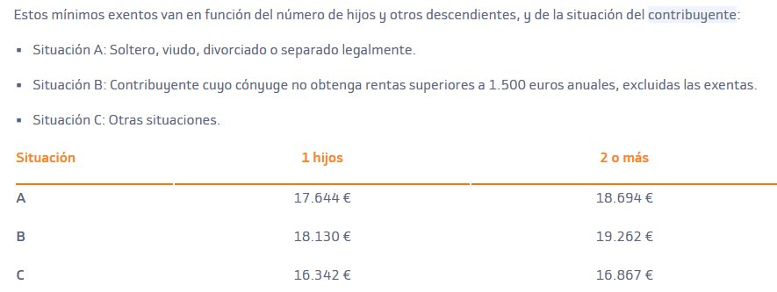
IRPF (Impuesto Renta Personas Físicas) - Hacienda
Exento retención IRPF
De acuerdo con el artículo 85 del Real Decreto 439/2007 existe la posibilidad que al trabajador no le retengan IRPF si cumple con alguna de estas condiciones:

Slide 18
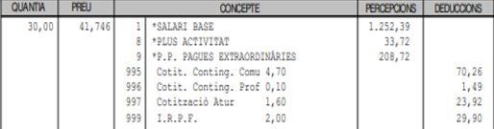
Percepciones/Devengos

Slide 19
www.ecom.cat

